Slide 1
Педагогический проект
«Развитие сенсомоторных навыков у детей 4-5 лет»
Автор проекта:
Кувшинова Валентина Алексеевна
Воспитатель МДОУ Детский сад комбинированного вида №11 «Олененок» г. Мичуринска Тамбовской области

Slide 2
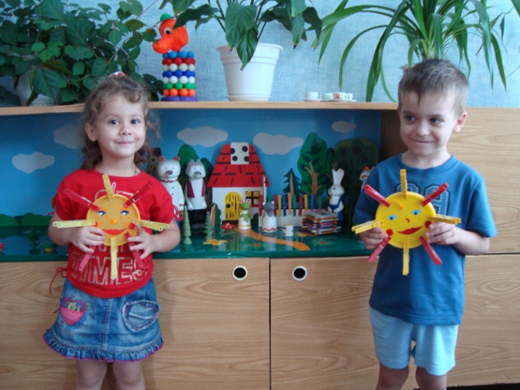
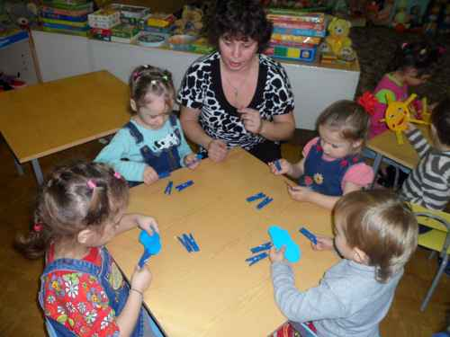
«Истоки способностей и дарования детей – на кончиках их пальцев.
От пальцев, образно говоря, идут тончайшие нити-ручейки,
которые питают источник творческой мысли.
Другими словами, чем больше мастерства в детской руке,
тем умнее ребенок»
В.А. Сухомлинский

Slide 3
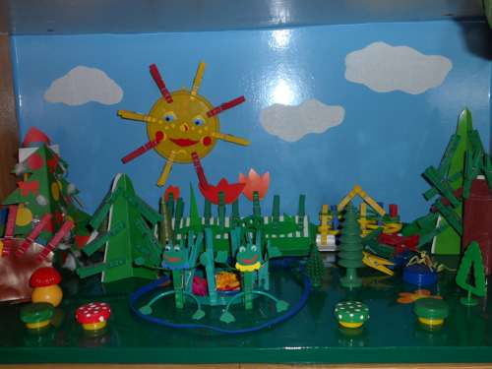
Творческое название проекта
Весёлая прищепка

Slide 4
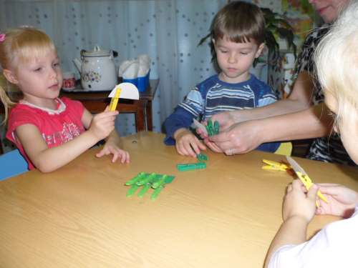
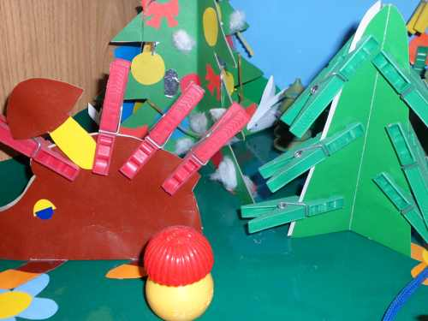
Тонкие движения пальцев рук способствуют развитию речи, внимания, памяти, воображения, а, следовательно, коммуникативных навыков, творческого мышления и познавательного интереса.

Slide 5
Аннотация проекта
Проект представляет собой практическую реализацию системы кружковой работы. Кружок «Веселая прищепка» функционирует на базе группы общеразвивающей направленности для детей 4-5 лет. На игровых занятиях кружка дети знакомятся с прищепками как средством развития мелкой моторики и средством создания игрушек и пособий для сюжетно-ролевых игр.
Элементы игровых занятий кружка «Веселая прищепка» используются также в ходе интегрированных занятий и совместной творческой деятельности с родителями.

Slide 6
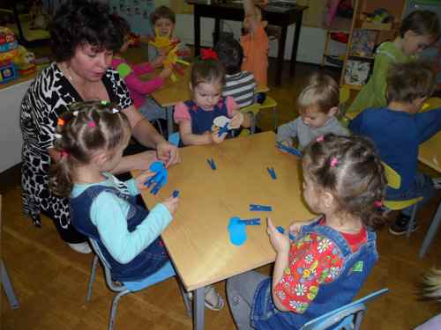
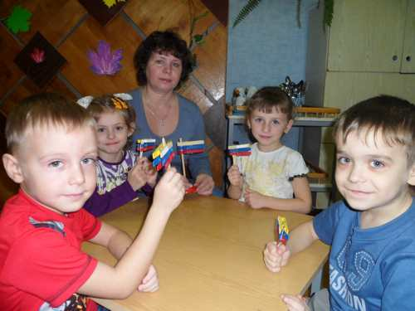

Slide 7
Паспорт проекта
Тип проекта | Групповой, открытый, практико-ориентированный, долгосрочный
Срок реализации проекта | 1 учебный год
Участники проекта | Дети 4-5 лет, родители, воспитатель
Широта охвата содержания | Развитие сенсомоторных навыков
Форма представления | Слайдовая презентация

Slide 8
Основные вопросы проекта
Как сделать так, чтоб мир для ребенка стал многозначным, многообразным, добрым и прекрасным, а сам ребенок - здоровым и успешным?
Чем обусловлена необходимость развития сенсомоторных навыков у дошкольников?
Какие игры и задания помогают обеспечить необходимый уровень развития мелкой моторики и сенсорных навыков у дошкольников?
Как организовать дополнительные образовательные услуги, чтобы максимально заинтересовать детей и их родителей?

Slide 9
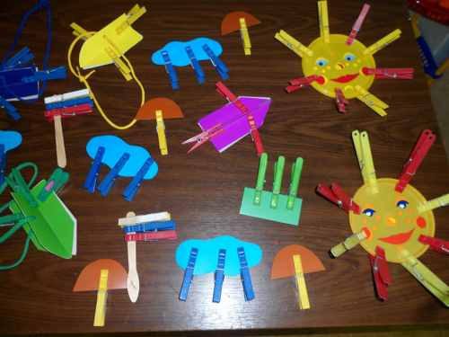
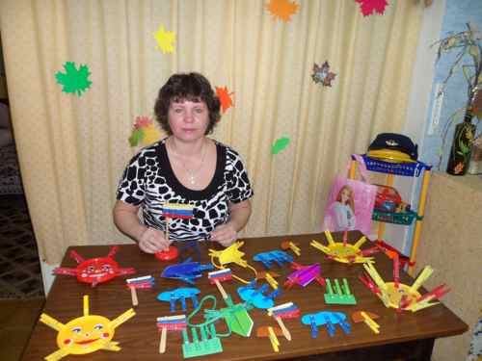
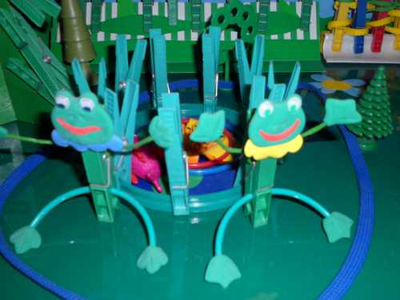
Волшебный мир прищепок

Slide 10
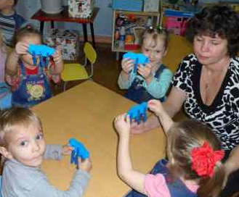
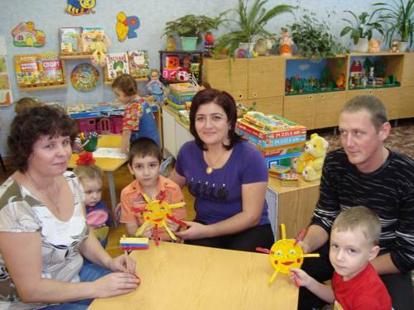
Гипотеза
Если сделать процесс развития сенсомоторных навыков увлекательным для детей и взрослых, то можно значительно повысить уровень развития творческого мышления и коммуникативных навыков дошкольников

Slide 11
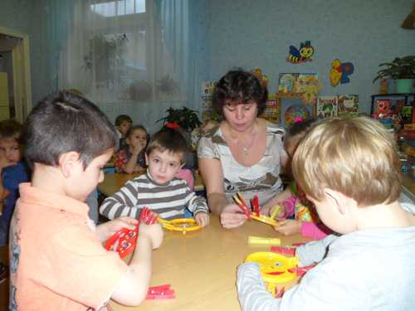
Цель проекта:
Развитие сенсомоторных навыков как основа интеллектуального развития дошкольников
4-5 лет

Slide 12
Методические задачи:
Дидактические задачи:
совершенствовать эстетический вкус
формировать сенсорные эталоны
создать оптимальные условия для развития тактильной чувствительности рук и координации движений пальцев у детей
формировать активную позицию родителей по развитию мелкой моторики у детей.
формировать умение доводить начатое дело до конца
учить изготовлению элементарных поделок из прищепок
учить работать в команде

Slide 13
Формы организации продуктивной деятельности детей
подгрупповые кружковые занятия
самостоятельная творческая деятельность
совместная деятельность детей и родителей
организация выставок совместного детско-родительского творчества

Slide 14
Направления развития детей в ходе реализации проекта:
познавательное
перцептивно-эмоциональное
практическое

Slide 15
Принципы
доступности
преемственности
интеграции

Slide 16
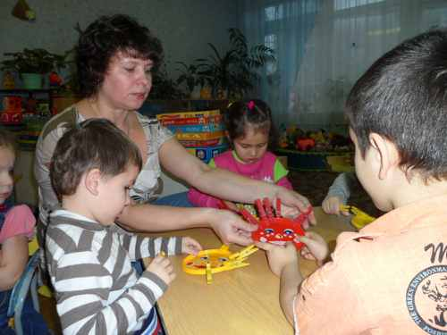
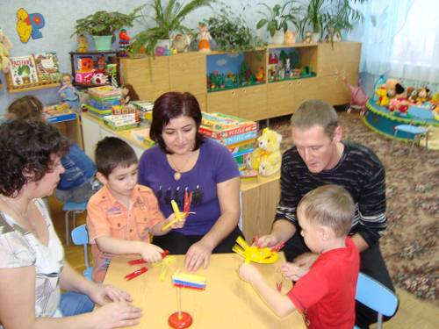

Slide 17
Этапы внедрения проекта:
Подготовительный
Практический
Обобщающий
Презентативный

Slide 18


Подготовительный этап
(примерные сроки - 1-15 сентября)
Мероприятия:
Выбор темы проекта и его теоретическая разработка.
Изучение информационных источников.
Подбор методического и дидактического материала.
Разработка перспективного плана и системы работы кружка «Веселая прищепка»
Подготовка образцов продуктивной деятельности для работы с детьми
Разработка анкет для родителей по определению творческого интереса
Выявление уровня развития сенсомоторных навыков у детей

Slide 19
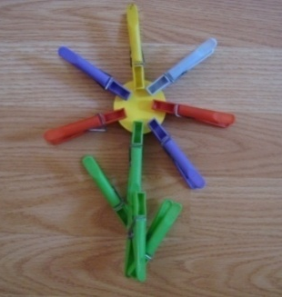
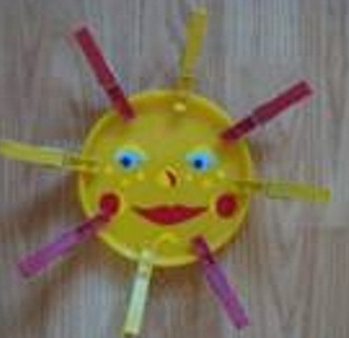

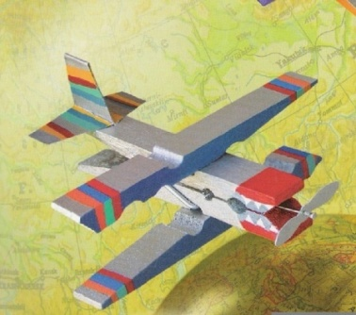

Подготовка образцов продуктивной деятельности для работы с детьми

Slide 20
Практический этап
(15 сентября - 15 мая)
Мероприятия
Реализация плана работы кружка «Веселая прищепка»
Организация мастер-класса для родителей по работе с прищепками
Организация совместной продуктивной деятельности с детьми и родителями
Организация выставка творческих работ детей и родителей

Slide 21

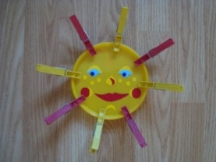
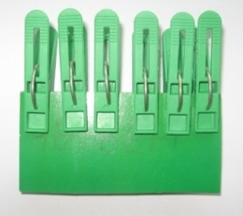
Кружок «Веселая прищепка»
Месяц | Фото | Тема | Участие детей | Участие педагога
Сентябрь |  | «Веселые прищепки» | Знакомимся с прищепками как средством создания игрушек и пособий | Организация рабочего пространства.
Октябрь |  | «Солнышко» | Учимся крепить прищепки к основе (картон, крышка), располагая их по кругу, подбирая цвет по своему замыслу. | Организация рабочего пространства. Координация работы.
Ноябрь |  | «Травка» | Учимся крепить прищепки к основе, располагая друг за другом; подбирать цвет по своему замыслу. | Совместная творческая деятельность педагога и детей.

Slide 22
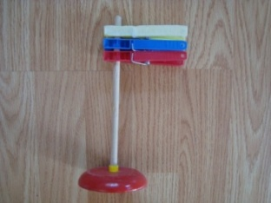
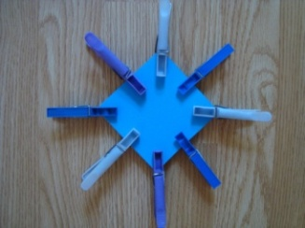

Декабрь |  | «Флажок» | Учимся собирать конструкцию по образцу | Координация деятельности детей, воспитание любви к своей Родине.
Январь |  | «Снежинка» | Учимся подбирать цвет прищепки и размещать их по образцу. | Координация деятельности детей
Февраль |  | «Самолет» | Учимся конструировать самолет из прищепок | Ознакомление детей с праздником - Днем защитников Отечества. Развитие самостоятельности

Slide 23
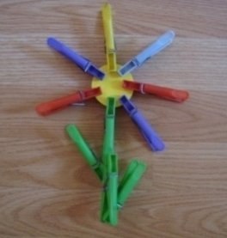
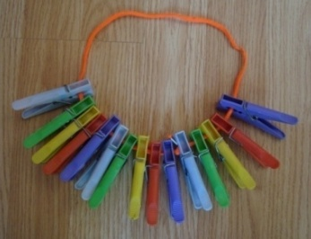

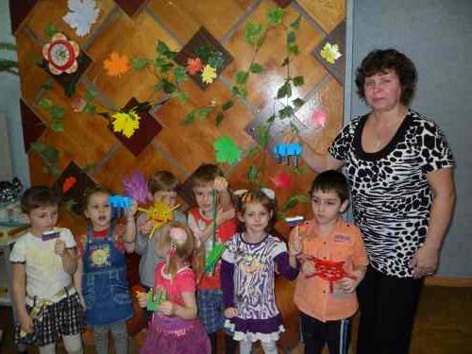
Март |  | «Цветик-семицветик» | Готовим маме подарок своими руками. | Индивидуальная работа с каждым ребенком.
Апрель |  | «Трещотка» | Знакомимся с шумовым народным инструментом –трещоткой; собираем из прищепок. | Координация деятельности детей, совместная деятельность
Май |  | «Бабочка» | Закрепляем прием соединения деталей из картона прищепкой. | Совместная творческая деятельность детей и родителей.
 |  | «Чему мы научились?» | Оформляем выставку творческих работ в группе. | Заинтересовать детей оформлением выставки.

Slide 24
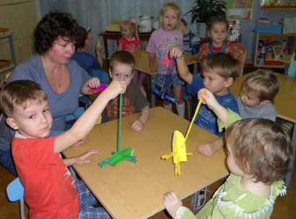
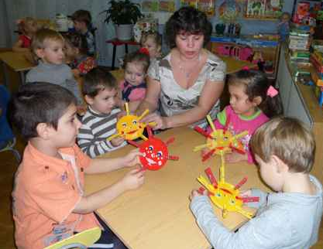
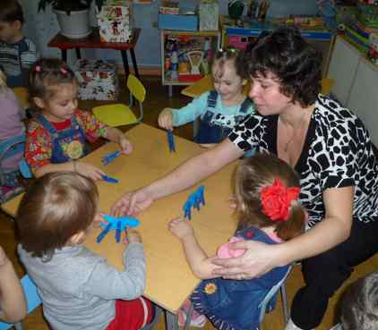
Практический этап
(примерные сроки – 15 сентября-15 мая)

Slide 25
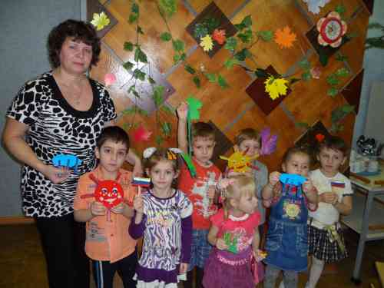
Обобщающий этап
(примерные сроки – 15 сентября-15 мая)
Мероприятия
Обобщение итогов работы над проектом.
Анализ эффективности работы кружка «Веселая прищепка».

Slide 26
Анализ эффективности работы кружка
Контрольная группа
Диагностическая группа
Вывод: у детей из диагностической группы значительно улучшились сенсомоторные навыки, концентрация внимания стала более высокой. В конце эксперимента дети показали высокий уровень развития творческого мышления. Так, у детей из диагностической группы уровень сенсомоторных навыков, внимания и творческого мышления выше в среднем на 20%, чем у детей из контрольной группы.

Slide 27
Степень участия родителей в проекте

Slide 28
Анализ опроса родителей

Slide 29
Презентативный этап
(примерные сроки – 25 мая)
Мероприятия
Презентация проекта в рамках мастер-класса для воспитателей ДОУ.
Оформление выставки детско-родительских творческих работ в группе.

Slide 30
Выводы:
у детей совершенствуются сенсомоторные навыки и творческое мышление, значительно повышается концентрация внимания.
сенсомоторные навыки помогают ребенку исследовать, сравнивать, классифицировать и тем самым позволяют ему лучше понять мир, в котором он живет.
совместная творческая деятельность с родителями поможет в развитии способностей ребенка, в формировании его ценных жизненных ориентаций

Slide 31
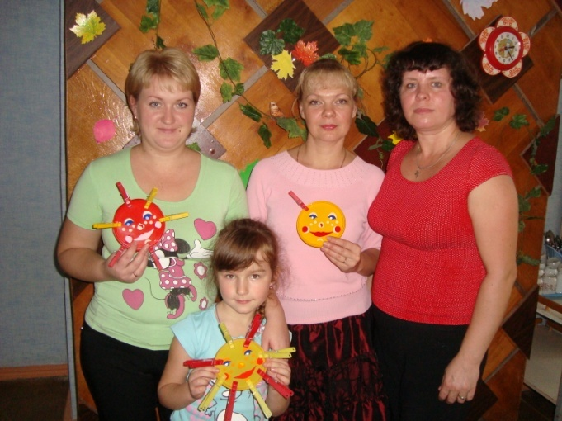
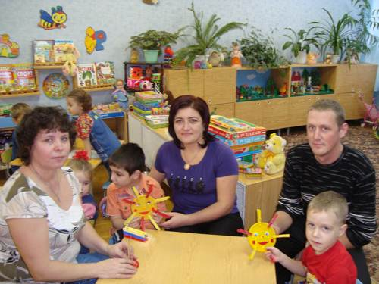
Совместная продуктивная деятельность с родителями

Slide 32
Перспектива развития проекта
Подготовка презентационного буклета и фотоальбома, отражающих содержание работы кружка «Веселая прищепка».
Обобщение опыта работы и составление методических рекомендаций «Развитие сенсомоторных навыков у детей 4-5 лет на основе работы с прищепками»

Slide 33
Информационные ресурсы:
Страницы интернет-сайтов:
http://mamaclub.ua/rannee-razvitie-rebenka/metodiki-razvitiya-detey/material/igry-s-prishchepkami-sposobstvuyut-razvitiyu-melkoy-motoriki-918.html
http://lc8.ru/igry-s-prishchepkami.html
http://skyclipart.ru/detsad/raznoe_dou/62390-razvivayuschaya-igra-s-prischepkami.html
http://nattik.ru/?cat=92
Методическая литература:
Фадеева Ю.А., Пичугина Г.А., Жилина И.И. Игры с прищепками творим и говорим. - М.: ТЦ "СФЕРА«, 2011.

Slide 34
Спасибо
за внимание!

